Slide 1
C程式設計實習(十一)
授課教師: 蔣依吾 教授 E-mail : chiang@cse.nsysu.edu.tw
課堂助教: 黃翰俞 E-mail : m103040022@student.nsysu.edu.tw
楊承翰 E-mail : m103040026@student.nsysu.edu.tw

Slide 2
課程大綱Outline
函數

Slide 3
函數的概念與功⽤
函數基本上是根據輸入執行一個功能或者作用，再將作用後的結果輸出
函數可以使程式的設計與維護更加容易
可提高程式的可讀性，函數可重複被呼叫，提⾼程式的再利用率
每⼀個函數有⾃己的任務，可按任務來規劃函數

Slide 4
C 語⾔的函數
Top-down design 的目的是要達到逐步單純化
將⼤問題細分成小問題
將解決這些⼩問題的方法，撰寫成較⼩的程式區塊
C 語⾔的函數
如賦予程式區塊⼀個名字
並且指定它的輸出與輸入
則此程式區塊就是⼀個 C 語⾔的函數

Slide 5
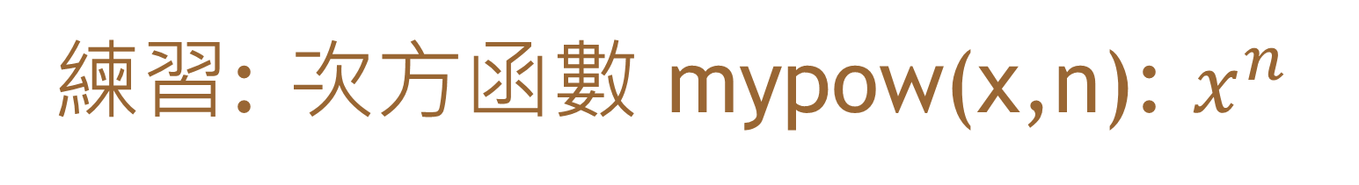
練習: 次方函數 mypow(x,n): $x^{n}$
函數使用前需要宣告，多個引數的話，⽤逗點隔開，此函數有兩個引數。
呼叫 mypow 這個函數
定義函數內容，其內容會⽤到宣告之兩個引數。此函數為利用 for loop 計算次方數

Slide 6
同時使⽤多個函數
宣告多個函數(名字及輸出與輸入之型態)
函數定義區

Slide 7
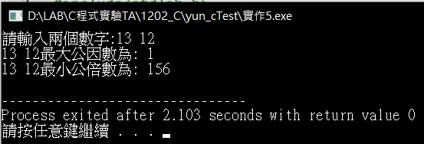
課堂實作(一)
寫兩個函數，一個為求最⼤公因數，⼀個為求最小公倍數。

Slide 8
變數的分類
變數種類可概分為
區域變數(local variable)
區域變數的生命週期只在於主控權在函數⼿上
全域變數(global variable)
所有的函數模組皆可使⽤全域變數
靜態變數(static variable)
函數執⾏完時，函數內的靜態變數之值不會消失，⽽會保留在函數內

Slide 9
先來看⼀個例子
a is 100
a is 300 (inside myfun)
a is 100
主程式區域變數 a 的活動空間
同樣名字但不同人
副程式區域變數 a 的活動空間

Slide 10
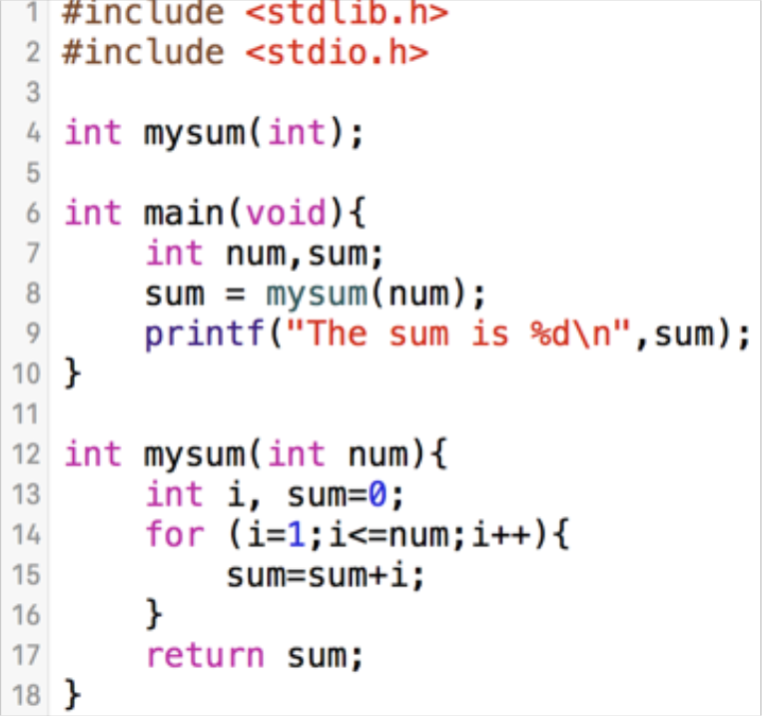
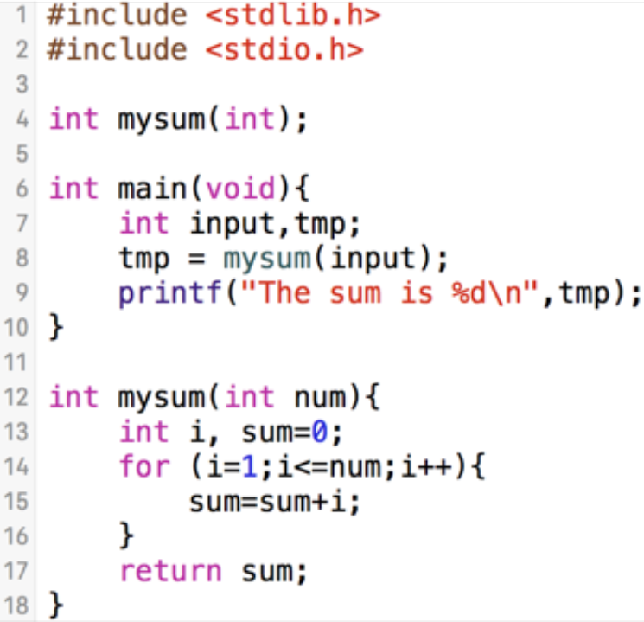
這兩個程式有⼀樣嗎？
主程式區域變數 num 的內容會傳遞給副程式區域變數 num。
主程式區域變數 input 的內容會傳遞給
副程式區域變數 num。
呼叫副函數時：
結束副函數時：
副程式會將副程式區域變數 sum 的內容
會傳遞給主程式區域變數 sum。
副程式會將副程式區域變數 sum 的內容
會傳遞給主程式區域變數 tmp。

Slide 11
全域變數(廣域變數)之範例
宣告在main外⾯，為
全域變數。
無需宣告，直接使⽤。若重新宣告，會變成區域變數。
a is 100
a is 300 (inside myfun)
a is 100
a is 100
a is 300 (inside myfun)
a is 300

Slide 12
全域變數(廣域變數)之範例
重新宣告，變成主程
式的區域變數。
沒有重新宣告，還是
全域變數那個 a。
a is 100
a is 300 (inside myfun)
a is 100
a is 100
a is 300 (inside myfun)
a is 100

Slide 13
靜態變數
靜態變數活動範圍跟區域變數一樣，但是靜
態變數在編譯時就已經配置固定的記憶體位
置。
a is 0 (inside myfun)
a is 100 (inside myfun)
a is 200 (inside myfun)

Slide 14
課堂實作(二)
下圖之程式碼中，myswitch 副函數想嘗試將 a 與 b 變數內的值做交換。請判斷此程式碼是否可以成功交換，若不⾏該怎麼改？

Slide 15
前置處理器： #define
⽤來處理編譯前之動作的指令，稱為前置處理器
#define可⽤來定義巨集，也就是以⼀個識別字，取代⼀連串動作或程式敘述
#define 識別名稱 代換標記
這裡不可以加分號
合法的 #define 定義：
• #define MAX 32767
• #define IOU "I love you!"

Slide 16
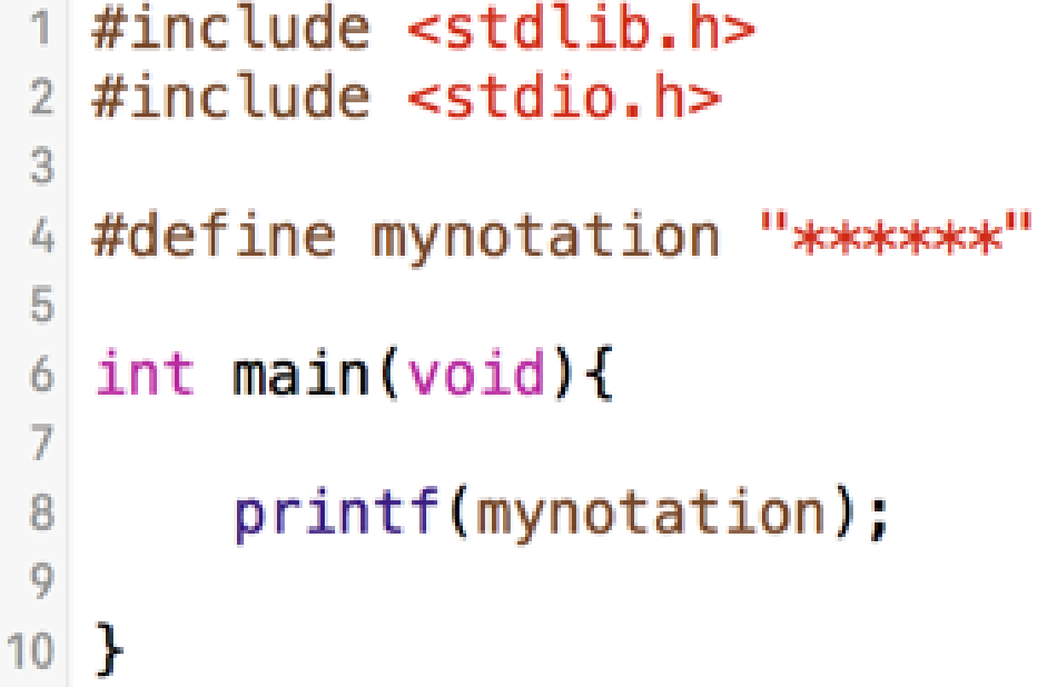
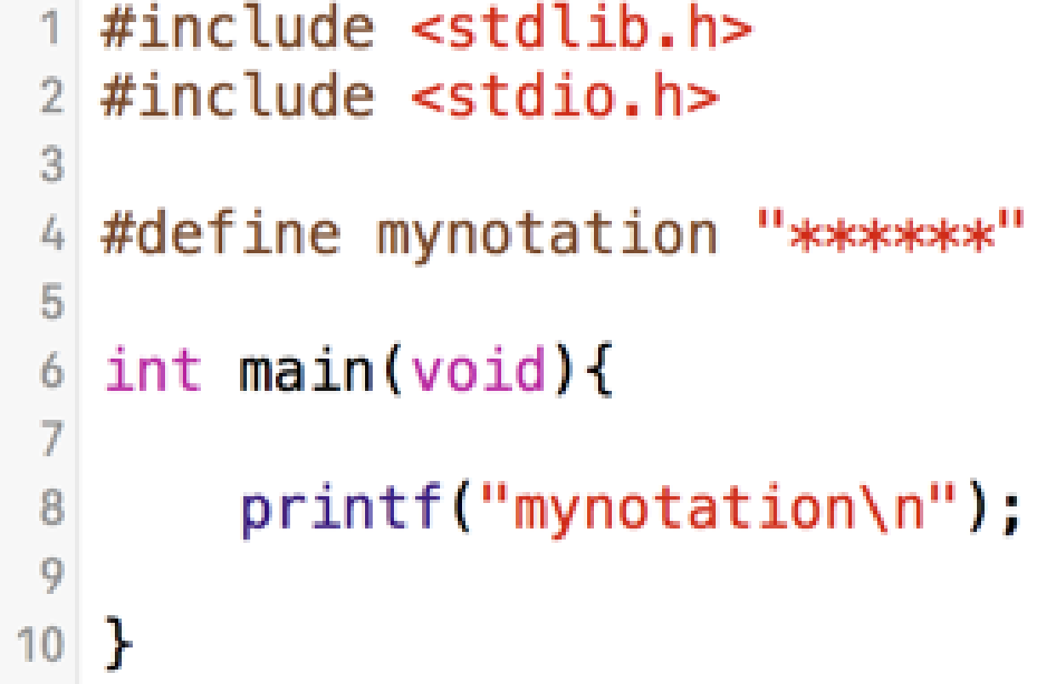
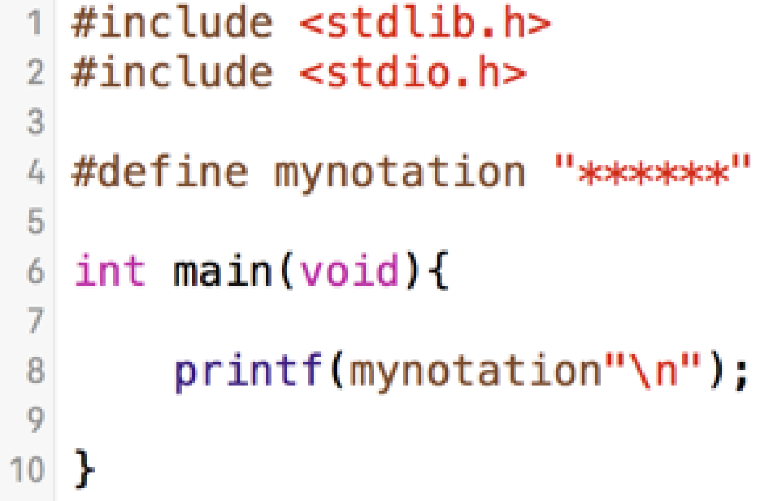
#define 之範例
mynotation
Process ended with exit 0
******
Process ended with exit 0
******Process ended with exit 0

Slide 17
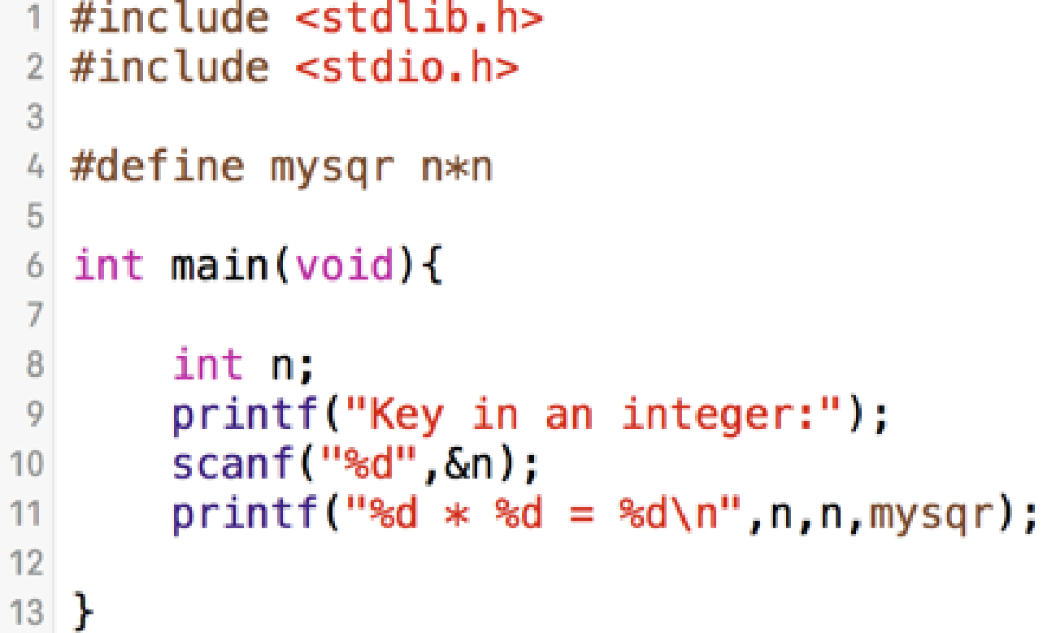
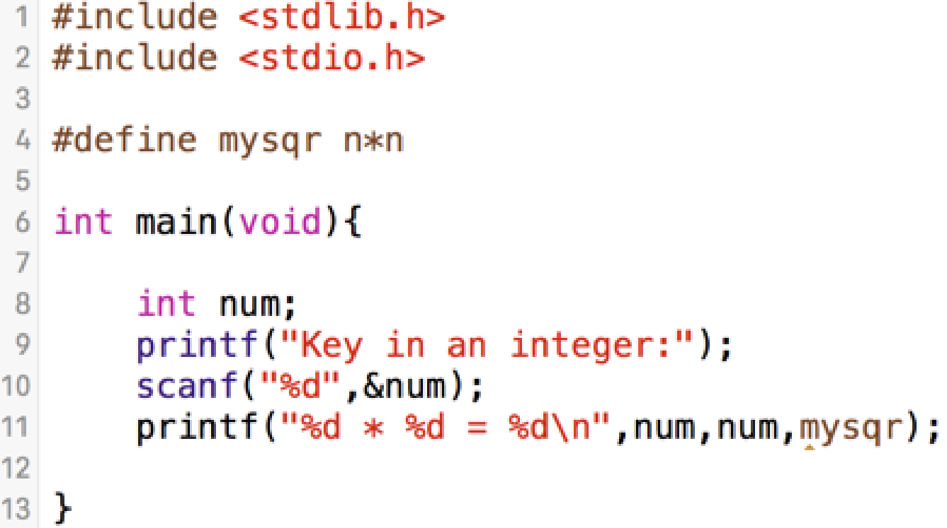
利用 #define 取代簡單的函數
利用巨集定義函數：
Key in an integer:8
8 * 8 = 64
不認識 n 這個變數

Slide 18
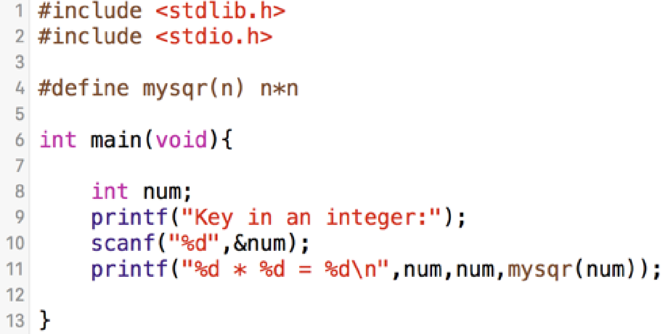
利用 #define 取代簡單的函數
利用巨集定義函數 (有引數的版本)：
跟定義⼀個有輸入的函數⼀樣！
Key in an integer:8
8 * 8 = 64

Slide 19
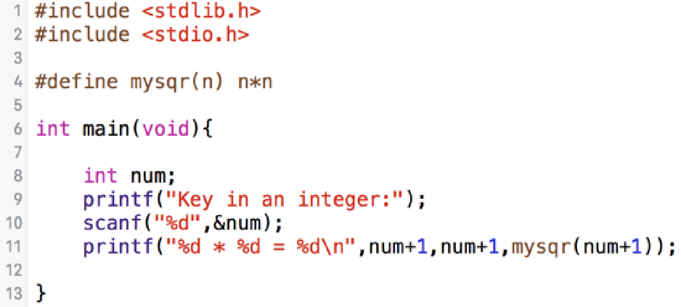
使⽤巨集注意事項
Key in an integer:8
9 * 9 = 17
num+1*num+1

Slide 20
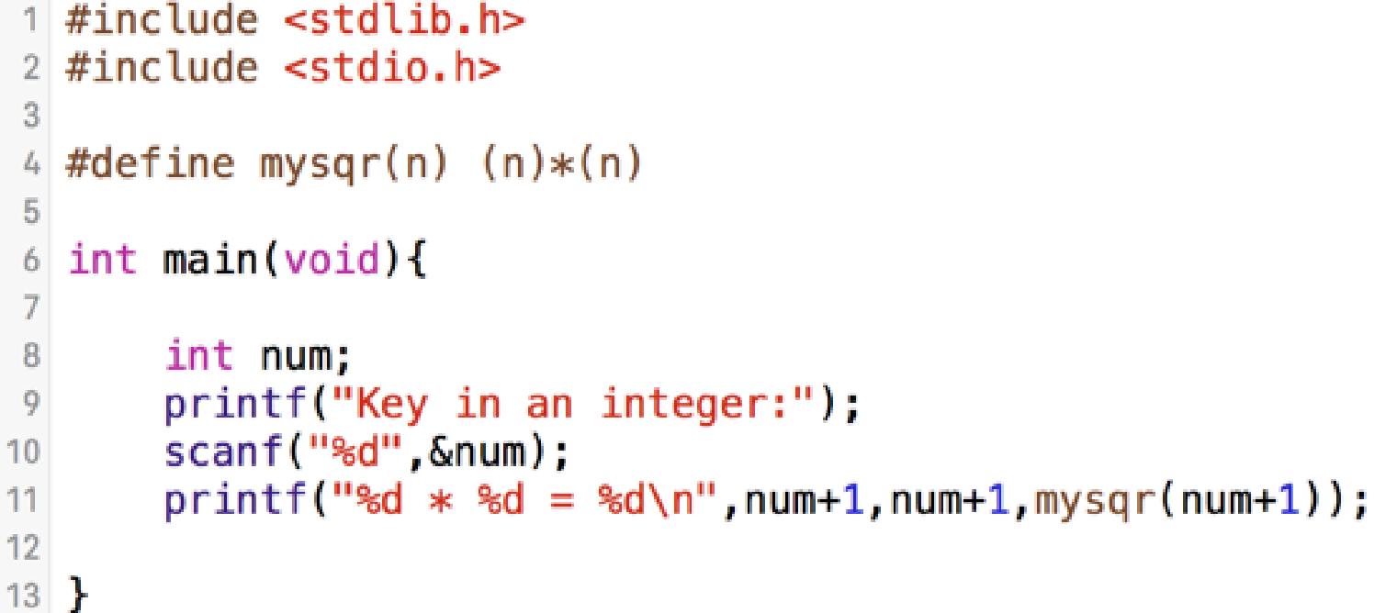
更正巨集的錯誤
在各個運算元外加上括號，即可訂正錯誤
Key in an integer:8
9 * 9 = 81
(num+1)*(num+1)

Slide 21
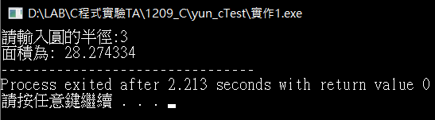
課堂實作(三)
定義⼀個計算圓面積的巨集

Slide 22
使⽤函數？使用巨集？
在編譯前，編譯器會以巨集取代原來的敘述
巨集在編譯前已取代原來的敘述，程式不必跳到函數執⾏
以巨集撰寫函數，執⾏速度較快，但編譯後的程式碼較⼤
函數是⼀個跳躍敘述
在程式執⾏時期，碰到函數則是跳到函數的定義區去執⾏
函數的寫法執⾏速度較慢，但是執⾏檔較⼩

Slide 23
傳遞陣列到函數
以⼀維陣列為引數來傳遞陣列的格式：
傳回值型態 函數名稱(資料型態 陣列名稱[]); //原型
int main(viod)
{
資料型態 陣列名稱[個數];
…
函數名稱(陣列名稱);
…
}
傳回值型態 函數名稱(資料型態 陣列名稱[])
{
…
}
陣列大小可以省略

Slide 24
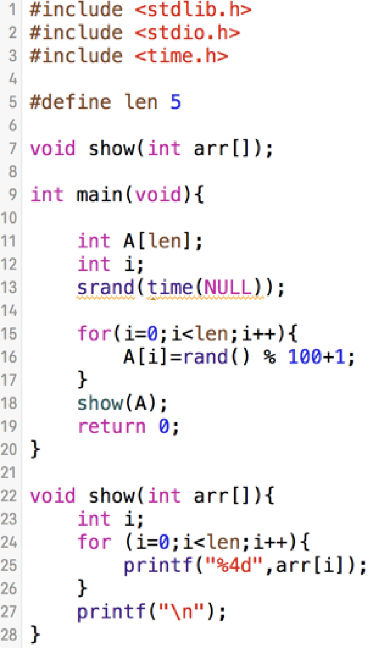
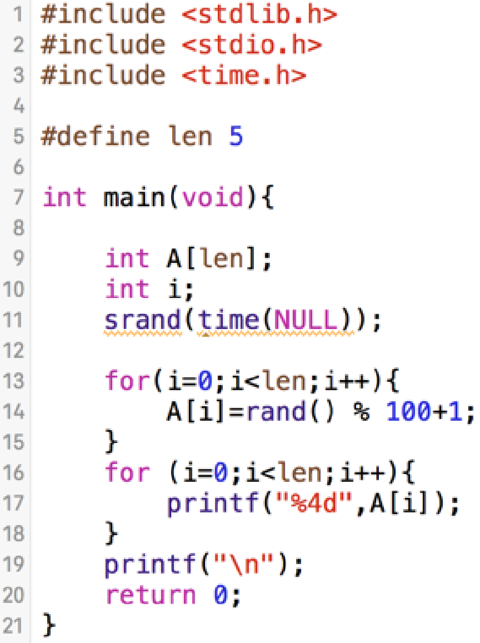
傳遞⼀維陣列的範例
此段程式碼為印出陣列之內容，怎麼改成⽤副程式來展現此功
能？

Slide 25
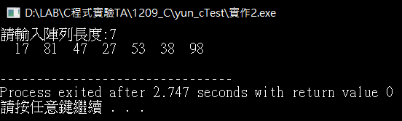
課堂實作(四)
上⼀張投影片的問題改成由使⽤者輸入陣列⼤小該怎麼處理？

Slide 26
傳遞二維陣列
傳回值型態 函數名稱(資料型態 陣列名稱[][行的個數]); //原型
int main(viod)
{
資料型態 陣列名稱[列的個數][行的個數];
…
函數名稱(陣列名稱);
…
}
傳回值型態 函數名稱(資料型態 陣列名稱[][行的個數])
{
…
}
並須填入行的個數
並須填入行的個數

Slide 27
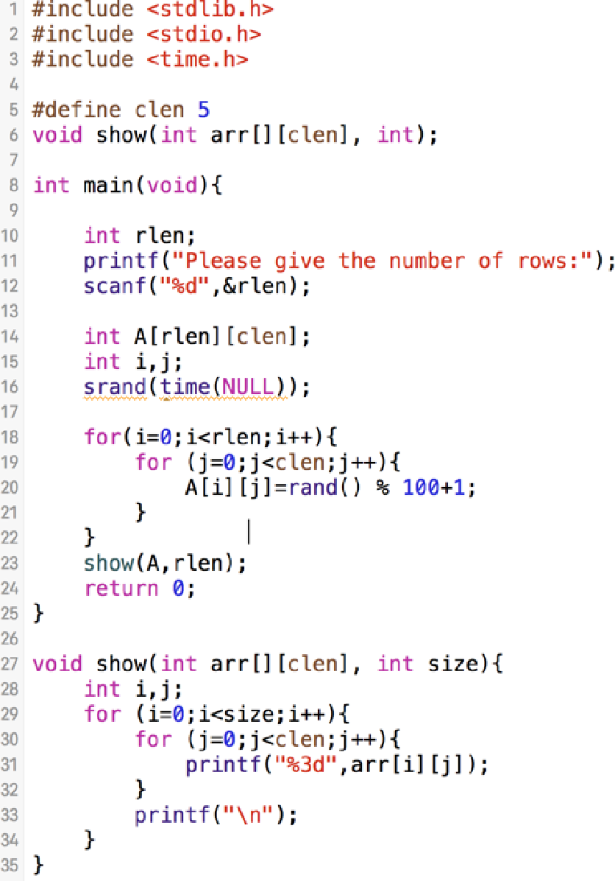
傳遞二維陣列的範例
⼀定要給定⾏的數⽬
那如果真的無法事先知道⾏的
數⽬怎麼辦呢？
要靠指標的幫忙！

Slide 28
遞迴函數
遞迴函數：函數⾃己呼叫⾃己的函數
例如：
f(n) = f(n-1)+1
那這個函數會停止嗎？
例如：
f(n) = f(n-1)+1
f(1) = 0
需要給定起始值才會終⽌
f(5)=??

Slide 29
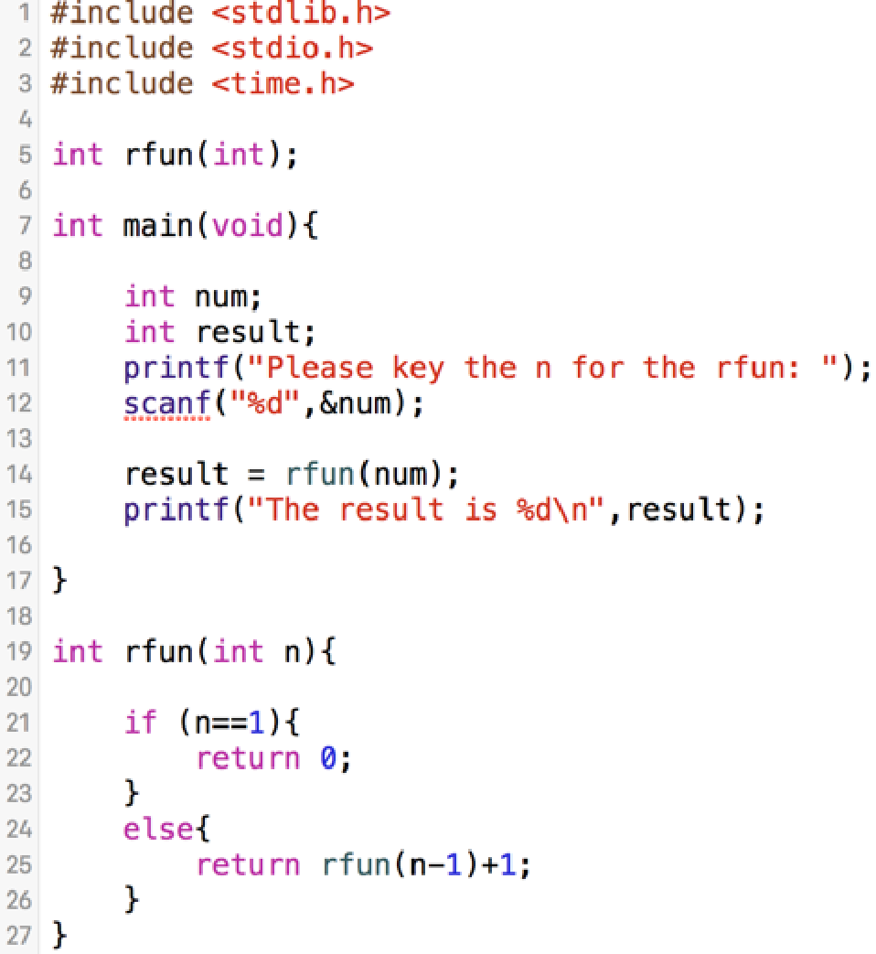
遞迴函數範例
到達初始條件才停⽌呼叫⾃己
函數呼叫⾃己

Slide 30
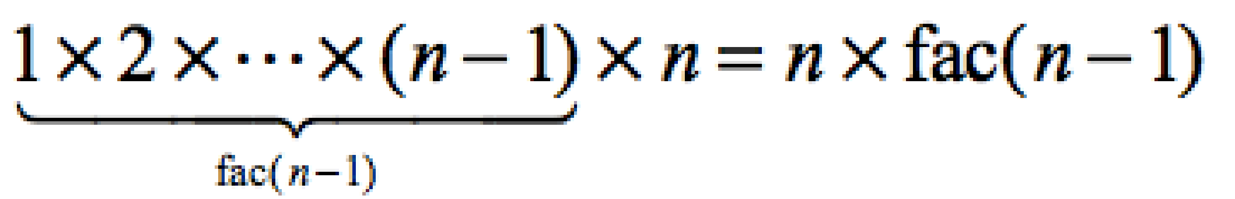
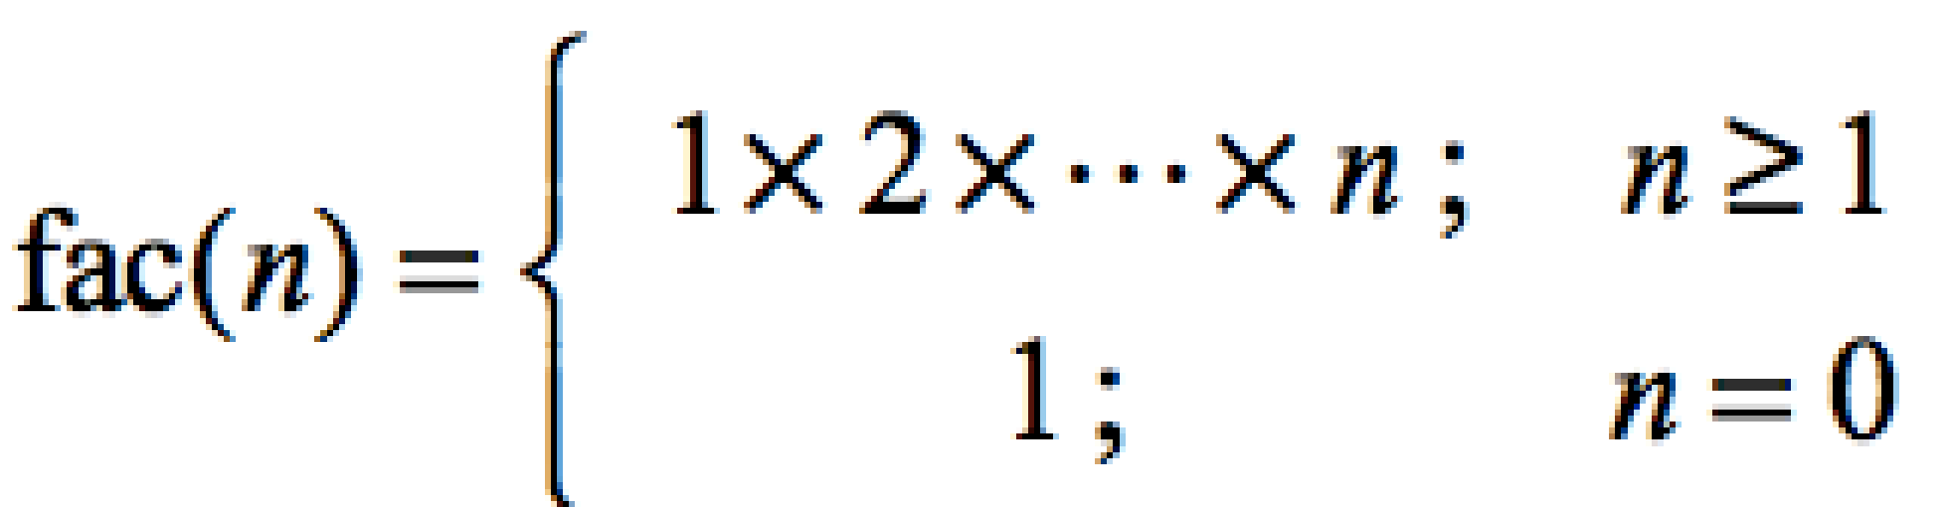
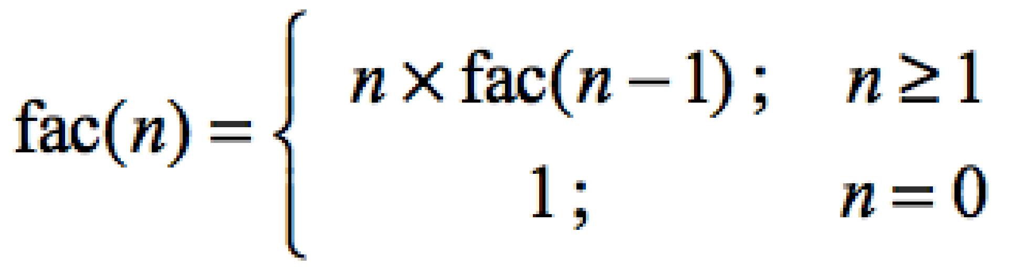
將階層化成遞迴函數 先把遞迴式整理出來！

Slide 31
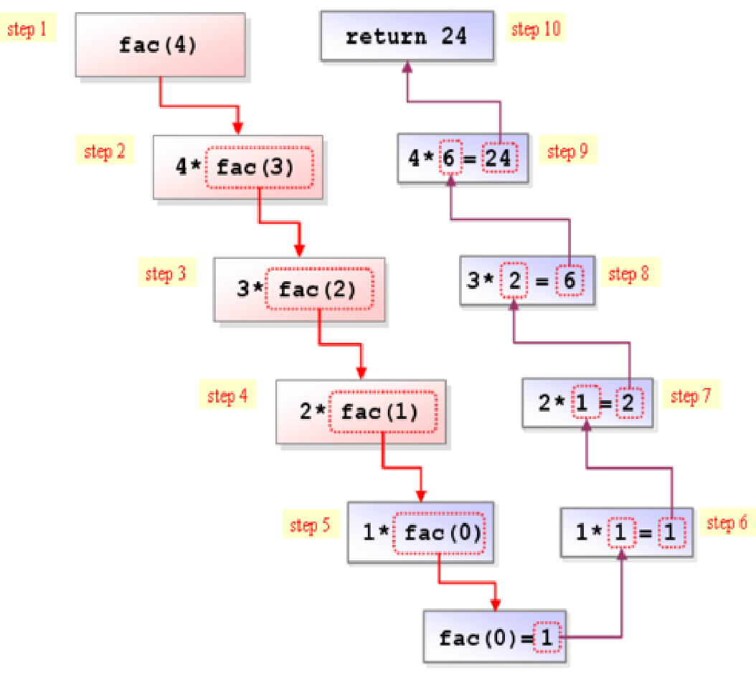
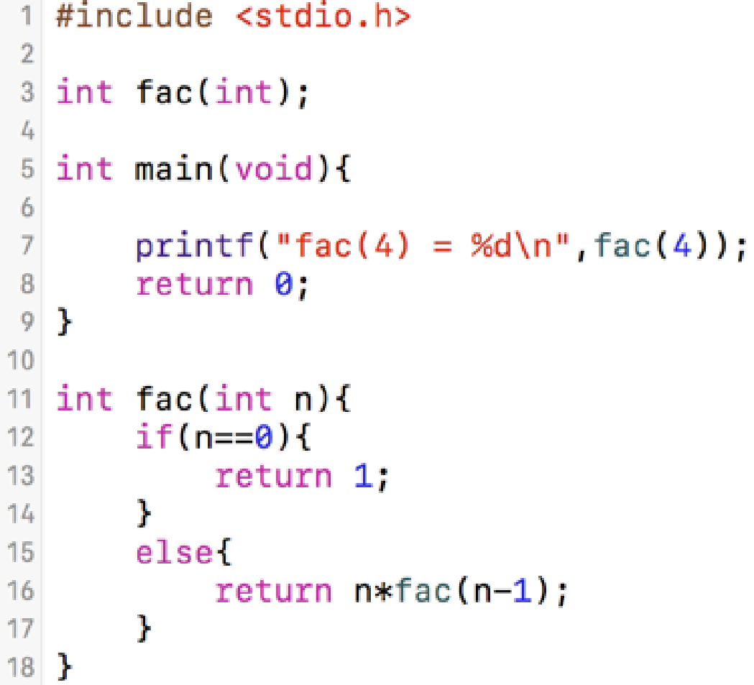
遞迴-階層函數
fac(5) = 120

Slide 32
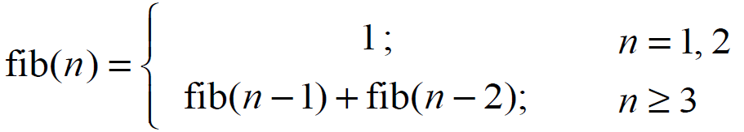
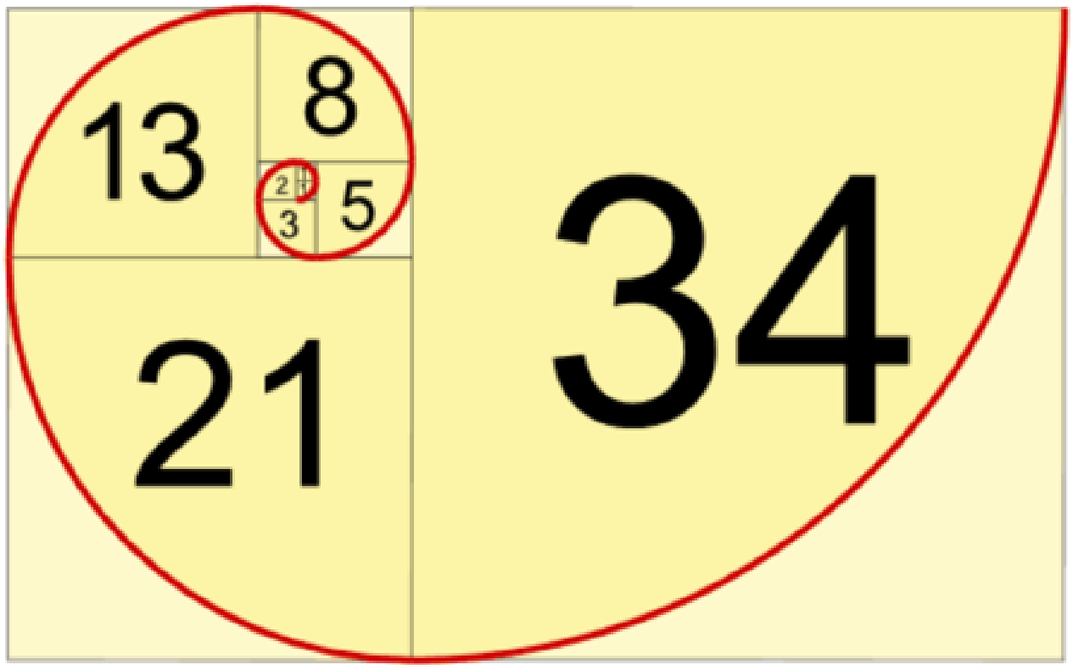
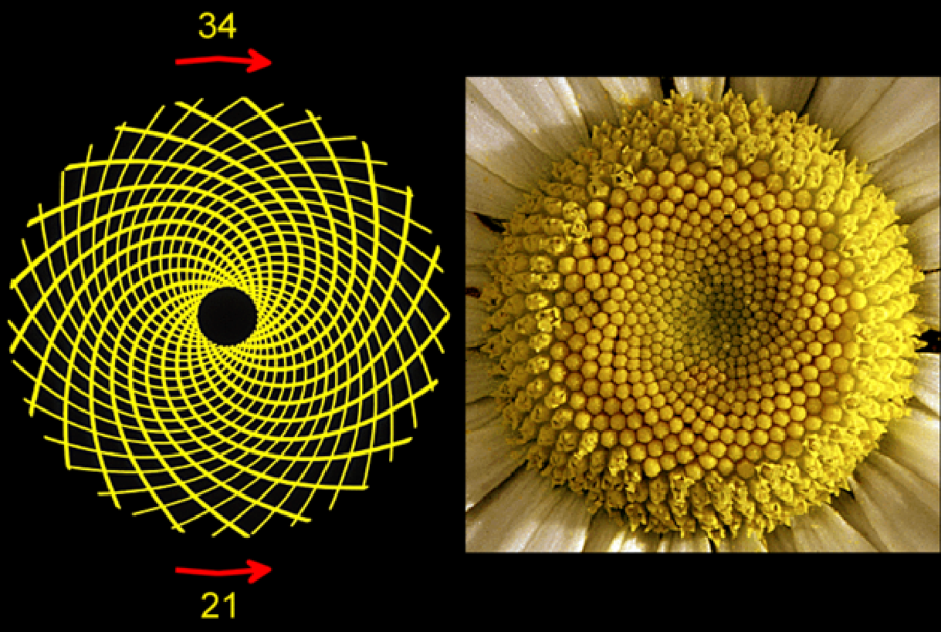
Fibonacci 數列

Slide 33
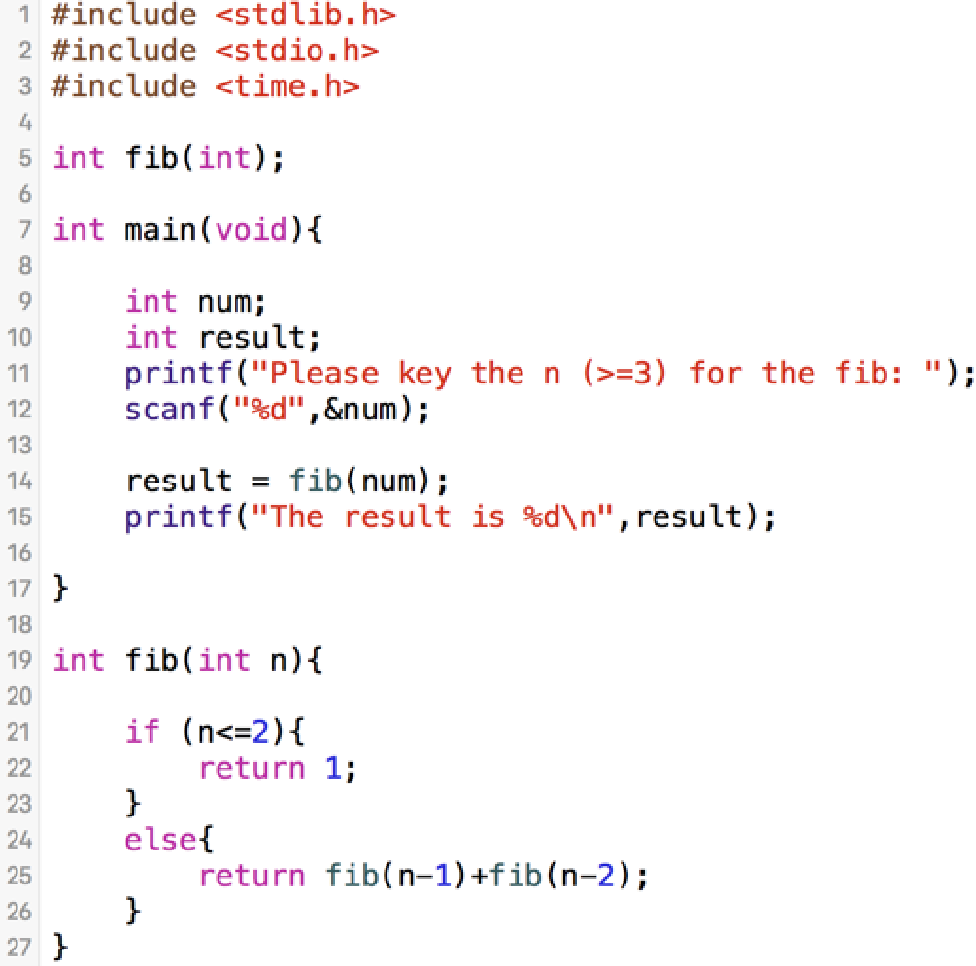
Fibonacci 數列

Slide 34
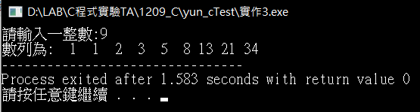
課堂實作(五)
費氏數列，它最基本的特性是的每一項係數為前兩項之和，也就是 1 1 2 3 5 8 13 21 34 55 ...... 。
用遞迴實作，請輸入一個整數，決定顯示出多少項的費氏數列。
註: F(n) = F(n-1) + F(n-2)

Slide 35
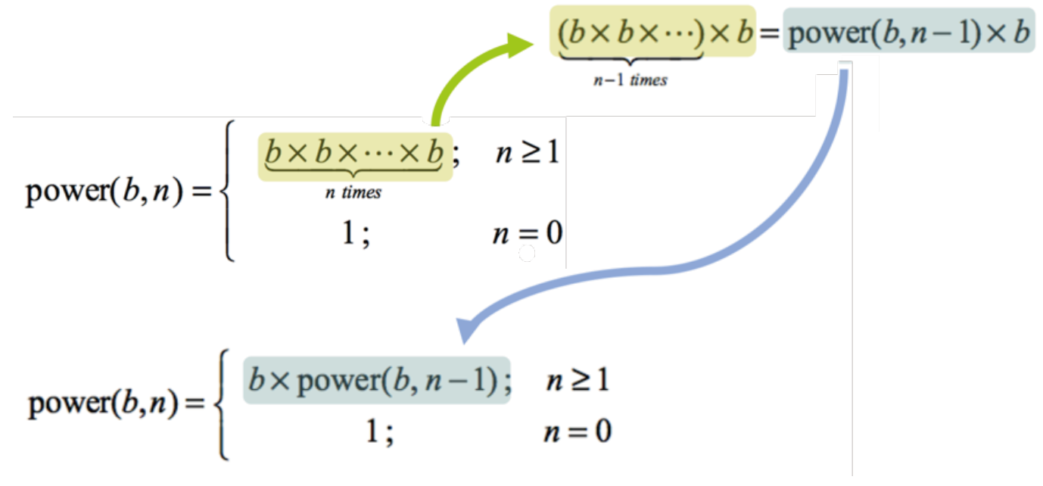
遞迴-次方函數
⼀樣先把遞迴式整理出來！

Slide 36
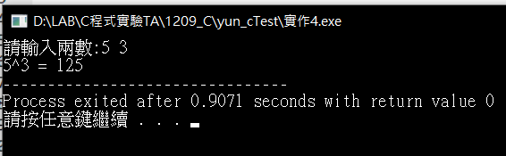
課堂實作(六)
用遞迴實作次方函數

